Slide 1
MODULE 2
De waarde van culinair, cultureel erfgoed en het verankeren van een leercultuur
©Cook It Forward - 2020-1-LT01-KA202-077975
Strategisch partnerschap Erasmus+ KA2 2020-2022

Slide 2
Inhoud van de module:
1
Hoe begin je deze reis
Cook it Forward (CIF) Module 2 gaat uit van het culinaire erfgoed als basis om het werkveld te bereiken, en bouwt allianties op met voedingsbedrijven om hen te helpen in contact te komen met beroepstalent.
Wij nemen u mee langs enkele interessante casestudies en gaan dieper in op de mogelijkheden voor studenten in het beroepsonderwijs om hun culinaire erfgoed te gebruiken voor hun toekomstige loopbaan.
Ten slotte stellen wij werkgevers in staat om hun rol als opleider binnen hun levensmiddelenbedrijf te formaliseren.
2
Een leercultuur verankeren - casestudies uit onze regio's
3
De mogelijkheden van ons erfgoed
4
Hoe creëer je een leercentrum in je voedingsbedrijf?

Slide 3
Hoe begin je deze reis
01

Slide 4
Wat is Culinair Erfgoed?
Het culinair erfgoed is een prominent onderdeel van het immaterieel cultureel erfgoed van Europa, zoals gedefinieerd in de UNESCO-conventie voor de bescherming van het immaterieel cultureel erfgoed van 2003, namelijk "praktijken, voorstellingen, uitdrukkingen, kennis, vaardigheden... die gemeenschappen... erkennen als onderdeel van hun cultureel erfgoed" (UNESCO 2003).
Internationaal zijn verschillende eetgewoonten inmiddels opgenomen in de representatieve lijst van immaterieel cultureel erfgoed van de UNESCO, waaronder bijvoorbeeld: de gastronomische maaltijd van de Fransen; het mediterrane dieet (Cyprus, Kroatië, Spanje, Griekenland, Italië, Marokko en Portugal); de biercultuur in België; en de kunst van de Napolitaanse "Pizzaiuolo".

Slide 5
Er moet nog veel worden gedaan om de wereld van het voedsel en de wereld van de cultuur dichter bij elkaar te brengen. Het besef moet groeien dat het twee werelden zijn die uitwisselbaar en niet onverenigbaar zijn. Om onze bedreigde planeet te redden moeten we opnieuw uitgaan van de aarde, en in het bijzonder van voedsel. Wij eten onze planeet op. We hebben een belangrijke en dringende taak.
"
"
Piero Sardo, voorzitter van de Slow Food-stichting voor biodiversiteit

Slide 6
Relevantie van culinair erfgoed
Culinair erfgoed inspireert voortdurend menselijke creativiteit en innovatie, die op hun beurt beleidsveranderingen kunnen stimuleren en belangrijke maatschappelijke vraagstukken, zoals klimaatverandering en sociale integratie, kunnen aanpakken.
Het culinaire erfgoed van een land, regio of stad geeft gemeenschappen een gevoel van identiteit en continuïteit omdat het van generatie op generatie wordt doorgegeven.
Het is een levend erfgoed dat volgens de oproep van Berlijn "onze samenleving en leefomgeving ontwikkelt en verrijkt" en door iedereen kan worden gevierd en genoten.
Ten slotte kunnen erfgoed en traditionele kennis de veerkracht van gemeenschappen vergroten en zo bijdragen tot een duurzamere toekomst in Europa.

Slide 7
Relevantie van culinair erfgoed:
Het Europese immateriële culturele erfgoed van voedsel is een uitdrukking van onze culturele identiteit en diversiteit, en is als zodanig een onderschatte hulpbron.
Voedsel en gastronomie worden grotendeels gebruikt om het toerisme te bevorderen, maar worden zelden erkend als een troef die zowel het gevoel deel uit te maken van een gemeenschappelijke Europese ruimte als de sociale integratie kan versterken.
De diversiteit van voedsel vormt een uniek en kostbaar erfgoed: genetische diversiteit, maar ook culturele, sociale en economische diversiteit. Zij zal een belangrijke troef zijn voor het sociaal-economisch herstel en de veerkracht van Europa, aangezien zij bijdraagt tot de bescherming van de biodiversiteit, duurzame lokale ontwikkeling, duurzaam cultureel toerisme, sociale cohesie en inclusie.

Slide 8
Werkgever Oefening
Lees dit verslag om beter te begrijpen waarom cultureel erfgoed zo belangrijk is.
Berlin-Call-Action-Eng.pdf (europanostra.org)

Slide 9
De Europese dimensie begrijpen
Het Europees Economisch en Sociaal Comité (EESC) benadrukt dat er een cultuur moet blijven bestaan waarin het nutritionele en culturele belang van voedsel, naast de sociale en milieugevolgen ervan, op waarde wordt geschat. Het pleit voor een alomvattend Europees voedselbeleid dat ‘’moet de samenhang tussen voedselgerelateerde beleidsterreinen verbeteren, de waarde van voedsel herstellen en een langetermijnverschuiving van voedselproductivisme en consumentisme naar voedselburgerschap bevorderen".

Slide 10
In het kader van Cook it Forward is culinair erfgoed essentieel voor sociale cohesie en integratie.
Immaterieel culinair erfgoed weerspiegelt onze gedeelde geschiedenis, ons geheugen en onze meervoudige identiteit, niet alleen lokaal, regionaal en nationaal, maar ook Europees. Doorgegeven door generaties en gemeenschappen, versterkt het een gevoel deel uit te maken van een grotere Europese familie en een gedeelde culturele identiteit door:
- Ons samenbrengen, ongeacht onze culturele, religieuze of etnische achtergrond, over nationale en taalkundige grenzen heen, om zo wederzijds begrip te kweken en een respectvol dialoog tussen mensen tot stand te brengen.
- Het verschaft ons een beter inzicht in eeuwenlange interculturele uitwisselingen in Europa en geeft zo een meerwaarde aan het plaatsgevoel.

Slide 11
In het kader van Cook it Forward is culinair erfgoed essentieel voor sociale cohesie en integratie.
De uitbraak van COVID-19 is bijzonder schadelijk geweest, vooral in plattelandsgebieden. Veel rituelen en festiviteiten met een grote culturele waarde zijn afgelast, waardoor gemeenschappen niet kunnen samenkomen en de overdracht van kennis, waarden en het intergenerationele en interculturele dialoog in gevaar komt. Het isolement heeft een negatieve invloed op het welzijn en de geestelijke gezondheid van de mensen, waaruit blijkt hoe belangrijk interactie tussen mensen onderling en met plaatsen en elementen van betekenis is.
culinair erfgoed kan een bindende kracht zijn voor de toekomst van Europa en zijn burgers door de sociale cohesie in gemeenschappen te helpen versterken, een kader voor participatie en betrokkenheid te bieden en solidariteit en integratie van nieuwe inwoners in Europa te bevorderen.

Slide 12
Belang van biodiversiteit als onderdeel van het culinair erfgoed
Deze korte video legt uit waarom Slow Food projecten opzet om de biodiversiteit wereldwijd te beschermen.
Slow Food creëerde de Ark van de Smaak, die planten, dieren en voedingsmiddelen (brood, kaas, gezouten vlees...) verzamelt die met uitsterven worden bedreigd en die behoren tot de cultuur, geschiedenis en tradities van gemeenschappen over de hele wereld.
BEKIJK DIT
Behoud van biodiversiteit, behoud van de planeet - YouTube

Slide 13
De kracht van ervaring
"Ervaring...is leren door te doen, omdat praktijkervaring de onderwijsresultaten vergroot en versterkt."
Bron

Slide 14
Stages als middel tot leren en verandering
In het besef dat onderwijs en opleiding van de volgende generaties niet langer volledig door instellingen kan worden verzorgd, sluit het Cook it Forward-project zich aan bij de overtuiging van de Slow Food Movement dat we een bredere educatieve aanpak moeten bieden, waarbij ook andere spelers die op dit gebied actief zijn, op coöperatieve wijze worden betrokken. Namelijk voedingsbedrijven, werkgevers in de horeca en hun personeel.
"Onderwijs is een individuele en collectieve verantwoordelijkheid die iedereen toebehoort, maar die dicht bij ieder van ons moet staan. Het moet worden overgenomen en toegepast in scholen en in de politiek, verenigingen, coöperaties, culturele centra, gezinnen en alle andere mogelijke contexten. Het is belangrijk om de rol van de gemeenschap te herstellen en te bevorderen, om het doorgeven van alle kennis die verbonden is met de materiële en sociale cultuur, inclusief de eetcultuur, te verzekeren. "Handboek Slow Food Onderwijs
Stages, zoals beschreven in module 1, zijn van onschatbare waarde voor het onderwijs, vooral om de cultuur en het erfgoed van voedsel te beschermen door tradities door te geven. U en uw Culinaire Bedrijf kunnen een radertje in het wiel van deze reis zijn.

Slide 15
Een leercultuur verankeren - Praktijkvoorbeelden uit onze regio's
02

Slide 16
Casestudy Inspiratie
Als onderdeel van deze module selecteerde en belichtte elk partnerland een bedrijf in zijn regio dat zijn bedrijfsmodel heeft opgebouwd/geïnnoveerd rond culinair erfgoed.
Het doel van deze oefening is dat bedrijven kennis en inspiratie opdoen over culinair cultureel erfgoed in onze regio's en Europa en de potentiële innovatiemogelijkheden ervan inzien.

Slide 17
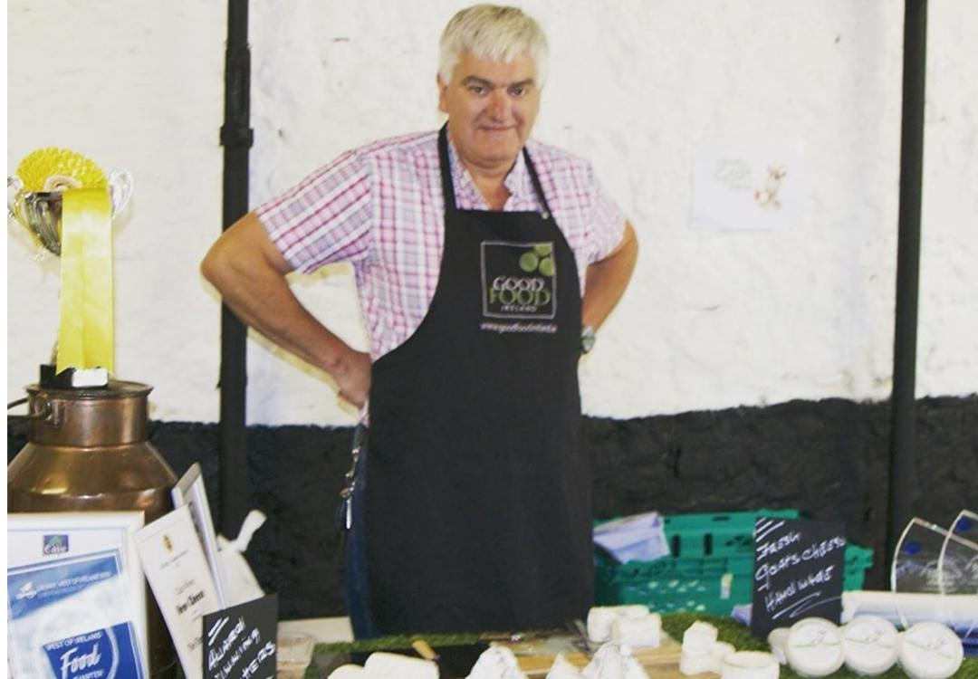
Bekijk onze verzameling case studies op onze Cook it Forward Project website voor het volledige verhaal...
1
Galway Cheese,
Ierland
Deze casestudy neemt ons mee op de reis van een kaasmaker in Ierland die voortdurend zijn culturele omgeving gebruikt voor inspiratie en die gepassioneerd is over het behoud van het culinair erfgoed, zowel recepten als methoden door middel van innovatieve manieren.
Zowel Larry als zijn vrouw vertellen graag het verhaal achter hun unieke maar historische producten.

Slide 18
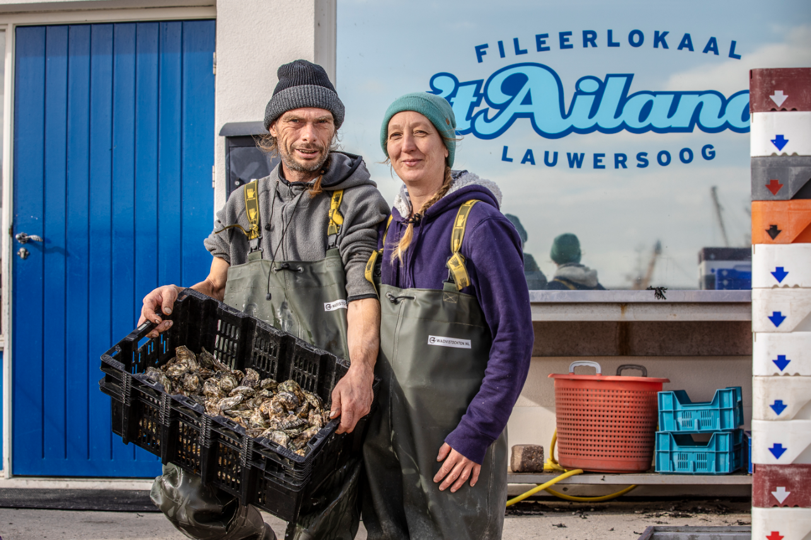
't Ailand Lauwersoog,
Nederland
Bekijk onze verzameling case studies op onze Cook it Forward Project website voor het volledige verhaal...
2
Deze Nederlandse casestudy laat ons kennismaken met Jan & Barbara en hoe zij hebben gewerkt aan het herstel en de ontwikkeling van duurzame visserijpraktijken en hoe dit heeft geleid tot het openen van hun eigen restaurant en werkplaats, zodat de boodschap kan worden verspreid via het culinaire erfgoedverhaal van de regio.
Ze zijn innovatief in het gebruik van zeewier, dat een groot deel van hun vangst uitmaakt.

Slide 19
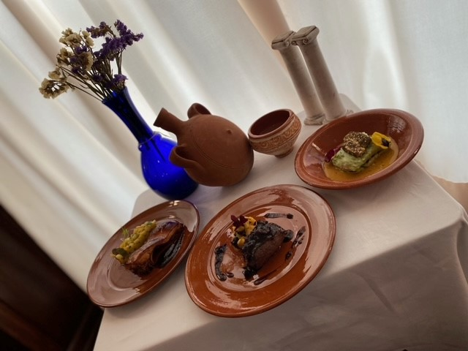
Bekijk onze verzameling case studies op onze Cook it Forward Project website voor het volledige verhaal...
3
PARADOR Nacional de Merida, Badajoz, Spanje
Deze Spaanse casestudy is van een groot bedrijf dat de Romeinse afkomst van de regio Extramadura ten nutte maakt. Zij recreëren Romeinse gerechten door er de oorspronkelijk gebruikte specerijen, gedroogde vruchten en conserveringsmethoden in te verwerken. Op die manier behouden zij ook de recepten, ingrediënten en lokale gemeenschapsgerechten uit die tijd.

Slide 20
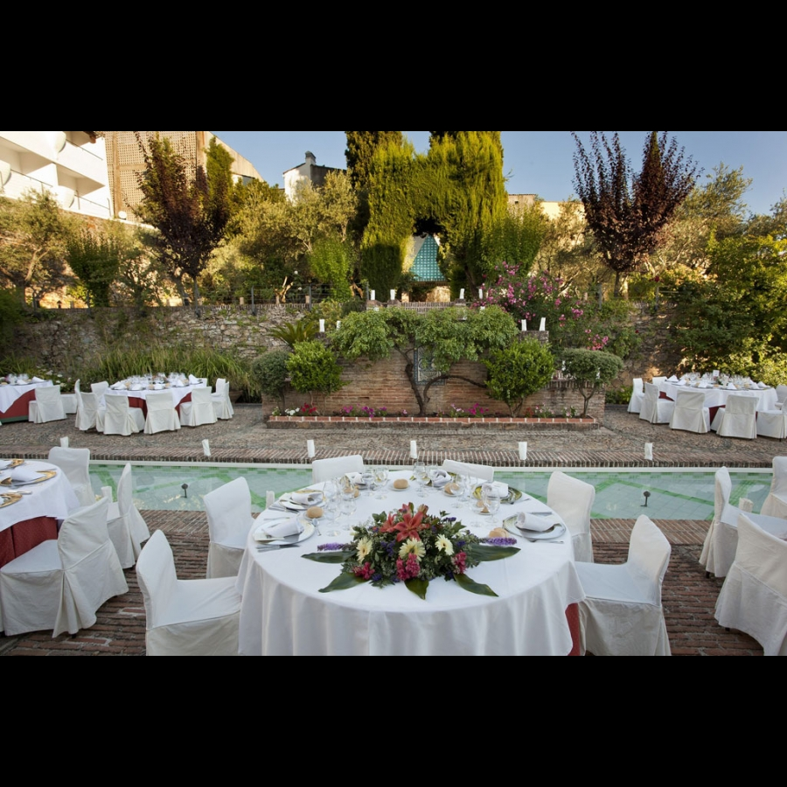
Bekijk onze verzameling case studies op onze Cook it Forward Project website voor het volledige verhaal...
4
PARADOR Nacional de Guadalupe, Cáceres - Spanje
De Parador de Guadalupe combineert geschiedenis, ontspanning en goede gastronomie binnen het Koninklijke klooster (een UNESCO-site). Hier geloven ze in het gebruik van zoveel mogelijk lokaal geproduceerd voedsel en geven er een moderne draai aan. Een kenmerkend gerecht is bijvoorbeeld de lokale bloedworst die ze verwerken in een ravioli met romesco-saus.

Slide 21
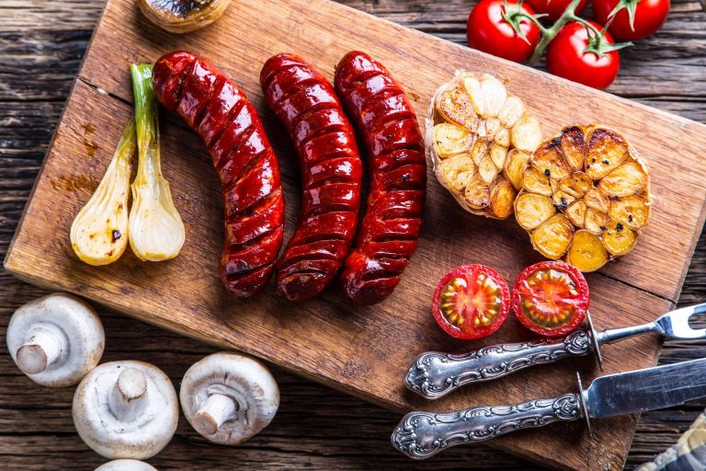
Bekijk onze verzameling case studies op onze Cook it Forward Project website voor het volledige verhaal...
5
EURIBIJA - Taikos, Kaunas - Litouwen
Deze casestudy is een voorbeeld van een familiebedrijf dat ernaar streeft Litouwse producten te combineren met producten uit de hele wereld, die lokale producenten en boeren niet op de Litouwse markt kunnen aanbieden. Ze bieden ook technologische oplossingen voor de cateringsector door verschillende recepten uit het verleden in de context van vandaag te presenteren.

Slide 22
De mogelijkheden van ons erfgoed
03

Slide 23
Leren over ons culturele verleden
Het is onze menselijke aard om te willen begrijpen wie we zijn en :
wat ons bindt
wat ons anders maakt dan de mensen om ons heen.
Welke verschillen en overeenkomsten vormen onze diversiteit?
Welke kennis en vaardigheden willen wij doorgeven aan onze toekomstige generaties?

Slide 24
Eten is alles wat we zijn.
Het ligt in het verlengde van nationalistisch gevoel, etnisch gevoel, je persoonlijke geschiedenis, je provincie, je regio, je stam, je oma. Het is daar vanaf het begin onlosmakend mee verbonden.
"
"
Anthony Bourdain

Slide 25
Kansen
Voor deze module gaan we ons richten op de sociale en economische waarde of mogelijkheden die liggen in de overdracht van deze culinaire culturele kennis...resulterend in:
Overleven van Culinair erfgoed
Het voedseltoerisme wordt versterkt
Studenten / bedrijven kunnen gerechten of methoden opnieuw uitvinden of innoveren
Bedrijven passen zich aan en overleven
Studenten krijgen werk

Slide 26
1. Onze eetcultuur en ons erfgoed
Eetcultuur en -erfgoed zijn een belangrijke factor voor het behoud van culturele diversiteit in het licht van de toenemende globalisering. Kennis en begrip van verschillende gemeenschapstradities helpt bij het interculturele dialoog en moedigt wederzijds respect voor andere levenswijzen aan.
Het belang van immaterieel cultureel erfgoed ligt in de rijkdom aan kennis en vaardigheden die daardoor van generatie op generatie wordt overgedragen.
De sociale en economische waarde van deze kennisoverdracht is relevant voor minderheidsgroepen en voor gewone sociale groepen, als ook voor de voedingsmiddelenindustrie en de toeristische sector.

Slide 27
2. Het voedseltoerisme wordt versterkt
Cultureel toerisme is een van de grootste en snelst groeiende toeristische segmenten wereldwijd en is goed voor 40% van al het Europese toerisme. Toeristische bestemmingen in Europa worden echter steeds meer uitgedaagd om het juiste evenwicht te vinden tussen het behoud van cultureel erfgoed, de eisen van toeristen en de behoeften van de inwoners (bv. verlies van authenticiteit van lokale gebruiken). Als gevolg van lockdowns, grenssluitingen en andere beperkende maatregelen om de verspreiding van COVID-19 tegen te gaan, is de toeristische sector, ook in plattelandsgebieden, een van de zwaarst getroffen door de pandemiecrisis, waardoor ongeveer 13 miljoen Europese banen op de tocht staan. Bron
Toerisme en cultuur leveren echter een grote bijdrage aan onze economieën en samenlevingen en kunnen belangrijke troeven zijn voor het herstel van Europa in de nasleep van de pandemie. Deze crisis is een kans om meer duurzame, lokale en innovatieve vormen van toerisme te bevorderen, om verborgen culturele landschappen te ontdekken en hun lokaal geproduceerde voedsel te proeven, en zo sociale, ecologische en economische voordelen te creëren voor publieke en particuliere belanghebbenden en de gemeenschappen die hen omringen.

Slide 28
Het benutten van immateriële cultuur!
2. Het voedseltoerisme wordt versterkt
De Covidepandemie heeft geleid tot de bevordering van meer duurzame en lokale vormen van toerisme. Daarbij wordt het bewustzijn van de uniekheid, de rijkdom en het belang van een plaats vergroot, waarbij de promotie en het behoud ervan in evenwicht worden gebracht Het versterken van het plaatsgevoel door middel van voedsel maakt de plaats levendiger en aangenamer, en ontwikkelt ervaringen uit de eerste hand door en voor zowel bezoekers als inwoners.

Slide 29
3. Overleven van culinair erfgoed
Het verleden ontsluiten!
Wij weten dat het culinaire erfgoed overleeft wanneer de rijkdom aan kennis en vaardigheden van de ene generatie op de andere wordt overgedragen.
Onze stages creëren de perfecte scenario's voor deze informatieoverdracht.
Omgekeerd mentorschap en peer mentoring kunnen bedrijven dan helpen om op de hoogte te blijven van de nieuwste technieken en kunnen studenten leren over vergeten groenten en lokale traditionele recepten.

Slide 30
Het verleden in de toekomst brengen!
Innovatief zijn
Culinaire bedrijven moeten zich onderscheiden door unieke verkoopargumenten. Een van de beste manieren om dit te doen is door voortdurend innovatieve methoden, recepten, menu's enz. te gebruiken.
Stagiairs zijn een uitstekende aanwinst voor een bedrijf, omdat zij ideeën en creativiteit meebrengen.
Zij kunnen traditionele recepten opnieuw uitvinden en in het heden brengen.
Zie de studentenopdrachten in onze resultatenrubriek voor inspiratie! https://www.cookitforward.eu/results

Slide 31
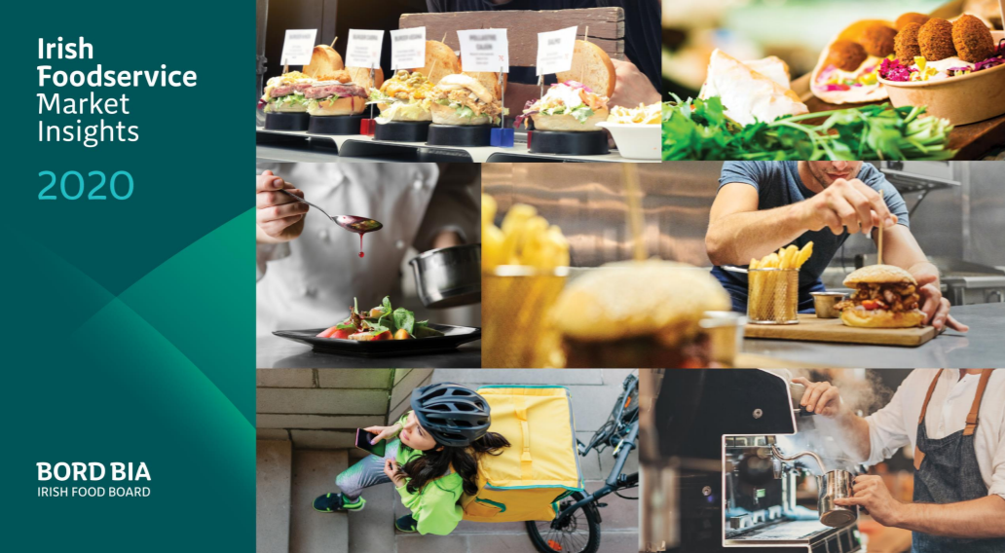
4. Aanpassing en overleving
Inzicht krijgen
Lees dit verslag!
Vooral nu, wanneer ze de gevolgen van de Covidepandemie proberen te overleven, hebben bedrijven in de culinaire/voedseldienstensector het moeilijk...
Het Ierse Bord Bia Market Insights report 2020 schetst hoe aanpassingen aan bedrijfsmodellen de sleutel is tot overleven. Dit omvat veranderingen in het menu en het gebruik van technologie.
Studenten op stage kunnen een rol spelen bij deze aanpassingen

Slide 32
Inzicht in Culinair erfgoed geeft kansen op werk!
5. Werkgelegenheid
Werkervaring opdoen via stages geeft studenten een enorm voordeel bij het solliciteren naar functies. Ze hebben dan al bewezen dat ze handig zijn in het heruitvinden van gerechten en dat ze traditionele recepten en technieken die belangrijk zijn voor dat specifieke bedrijf of die locatie, begrijpen en gebruiken.
Culinaire verhalen kunnen jonge leerling-koks inspireren om oude recepten te recreëren of vergeten voedingsmiddelen opnieuw te introduceren en ze in de 21st eeuw te brengen.

Slide 33
Hoe creëert u een leercentrum in uw levensmiddelenbedrijf?
04

Slide 34
Optimale leeromgeving
In dit deel bespreken we hoe u binnen uw levensmiddelenbedrijf een leercentrum voor stagiairs kunt creëren. Eén die voor beide partijen voordelig is en aan de verwachtingen van alle betrokkenen voldoet; student, werkgever en onderwijsorganisatie.

Slide 35
Onderwijzen en leren
"Als leerlingen gemotiveerd zijn, behalen ze betere resultaten. Met levend erfgoed wordt leren interessanter, zinvoller en motiverender voor leerlingen. Het stimuleert ook innovatieve onderwijsmethoden, wat de relatie tussen leraar en leerling ten goede komt. Het is lonend om de kwaliteit van het onderwijs te verbeteren en tegelijkertijd bij te dragen aan iets groters, zoals het behoud van ons levend erfgoed."
Een belangrijke conclusie van een workshop "Integratie van immaterieel cultureel erfgoed in het onderwijs" van een UNESCO-EU-proefproject

Slide 36
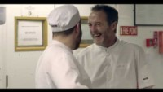
Reis van een Chef...
De meester, de student en het ontwikkelen van een eetcultuur en een netwerk van chef-koks. Hier vertellen Wade Murphy, de bekende mentor van het Ierse restaurant 1826 en de studenten over hun leerervaringen.
De reis van een chef-kok: de meester, de leerling en de leerling - YouTube

Slide 37
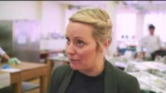
Motivatie & inspiratie
De Euro-Toques Young Chef of the Year Competition is de belangrijkste culinaire wedstrijd van Ierland. Dit is de wedstrijd van het jaar voor aspirant-koks die zich richt op onderwijs en het koesteren van de volgende generatie talent uit de sector.
Voortdurend leren lijkt de gemeenschappelijke houding van deze ambitieuze koks te zijn.
De Euro-Toques Jonge Kok van het Jaar Wedstrijd 2017 - YouTube

Slide 38
Beheer van verwachtingen
Dit is een belangrijke succesfactor. Het is belangrijk dat de student, u als werkgever en hun school goed op één lijn zitten. Het beste is om dit voor aanvang te bespreken.

Slide 39
1
Welke activiteiten zij in gedachten hebben voor de leerling
Verwachtingen van de werkgever
2
Welk niveau zij verwachten
Het werkt het best als de leerling de werkgever laat weten wat hij hoopt te bereiken en mee te doen tijdens de stage:
3
Praktische wensen (aanwezigheid, uniform, werkhouding enz.)
4
Hoe zij het mentorschap/toezicht zouden willen zien
5
Welke begeleiding u kunt en wilt bieden

Slide 40
1
Wat ze moeten/willen leren
Verwachtingen van studenten
Hun vaardigheden en wat ze ermee zouden willen doen
2
Het werkt het best als de werkgever de stagiair de kans geeft om te delen:
3
Praktische wensen (werkuren, betaling enz.)
4
Hoe zij mentorschap/toezicht zouden willen zien
5
Wat ze van het bedrijf zelf verwachten

Slide 41
Geef leerlingen een reden om na te denken en creatief te zijn!
De rol van een mentor
Een mentor zal de student misschien niet precies instrueren of ter plekke training geven. In plaats daarvan zal hij de leerling uitdagen en aanmoedigen om na te denken over kwesties en benaderingen.
Veel mensen schrijven een deel van hun professionele groei toe aan de begeleiding van een goede mentor die hen uitdaagde anders te denken en hun ogen en geest te openen voor andere perspectieven. Hoewel ieder van ons zich in zijn eigen tempo ontwikkelt, kan dit soort invloed veel positieve en blijvende effecten hebben.

Slide 42
Aspecten waarmee een mentor rekening moet houden
Het belangrijkste aspect van mentorschap is dat een ervaren persoon zich verantwoordelijk voelt voor de ontwikkeling van een minder ervaren persoon.
Andere belangrijke aspecten zijn:
Communiceer wat je weet op een duidelijke manier zodat jullie elkaar begrijpen.
Wees voorbereid op sessies met leerlingen en heb een plan klaar.
Toegankelijk en beschikbaar zijn en kunnen luisteren met een open en nieuwsgierige geest.
Wees eerlijk met uw feedback, zodat zij leren zich voortdurend te verbeteren, maar mededogen en oprechtheid helpen ook.

Slide 43
Mentoring en omgekeerde mentoring
Mentorschap draagt bij tot de groei en het succes van een persoon. Door mentorschap of omgekeerd mentorschap (zoals besproken in module 1) krijgt de student of het oudere/meer ervaren personeelslid herkenning en erkenning. Dit zorgt vervolgens voor motivatie, aandacht en rolmodellen voor de deelnemers. De leerlingen zullen sneller slagen als ze aanmoediging en steun krijgen van iemand met ervaring en ze kunnen in beide richtingen strategieën en technieken uitwisselen.
Mentorschap is zeer krachtig, en alle partijen profiteren ervan. De leerling (of dat nu de student is of de vertegenwoordiger op de werkplek) verwerft kennis en vertrouwen in iets waarin hij weinig of geen ervaring had. De mentor verwerft vaardigheden in leiderschap en lesgeven en wordt zelf een rolmodel. Deze relatie bevordert de motivatie om zich te blijven ontwikkelen en verkleint de kans dat beide partijen hun doelen opgeven.

Slide 44
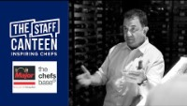
Het belang van mentoren - een voorbeeld...
De Spaanse chef-kok met 3 Michelinsterren Martín Berasategui vertelt over de mensen die hem in zijn carrière hebben beïnvloed, zijn bewondering voor de jonge generatie chef-koks die hij opleidt en hoe zij allemaal bijdragen aan de opbouw van het 'merk Martin Berasategui'.
3 Michelin-sterrenkok Martín Berasategui vertelt over zijn mentoren en de betekenis van succes - YouTube

Slide 45
Werkgevers oefening:
Wat maakt volgens u een ideale leer-/werkomgeving?
Noem 3 dingen

